Slide 1
Школа-семинар
«Основы использования
OpenFOAM, SALOME и ParaView»
ОБЗОР
СИСТЕМНОГО ОКРУЖЕНИЯ
М.В. Крапошин (НИЦ Курчатовский институт)
О.И. Самоваров (Институт системного программирования РАН)
С.В. Стрижак (ГОУ ВПО МГТУ им. Баумана)

Slide 2

ВАЖНЫЕ ЭТАПЫ В РАБОТЕ
ОС Linux
Linux команды
Настройка окружения
Структура пакета
Формирование примера
Редактирование файлов
Проверка задачи
Работа с хабом

Slide 3




OpenFOAM (Field Operation and Manipulation)
Открытое «ядро» и доступность кода
Установка на LINUX (RHEL,SUSE,OpenSuse, Dеbian, Ubuntu, CentOS, CAELinux)
Использование возможностей объектно-ориентированного программирования на C++;
В программном коде используется базовая единица: класс.
Основные исследуемые объекты: расчетная область, преобразования в тензорной и линейной алгебре, решатели, математические операции для УРЧП (дискретизация, дифференцирование, интегрирование, интерполяция);
Представление уравнений МСС с помощью естественного языка программирования;
Решение уравнений эллиптического, параболического, гиперболического типа;
Разбиение кода на небольшие самостоятельные единицы;
Совместимость с доступными открытыми кодами и компиляторами (gcc,python);
Возможность разработки собственных модулей (граничные условия, библиотеки модели среды, решатели, утилиты).
Около 1 миллиона строк исходного кода
Notes:
24

Slide 4
Файловая система в Linux.
Основные принципы иерархии файлов.
Важные директории:
● Домашние каталоги: /root,/home/username
● Пользовательские программы: /bin, /usr/bin, /usr/local/bin
● Системные программы: /sbin, /usr/sbin, /usr/local/sbin
● Точки монтирования: /media, /mnt
● Конфигурационные файлы: /etc
● Временные файлы: /tmp
● Ядро и загрузчик: /boot
● Серверные данные: /var, /srv
● Системная информация: /proc, /sys
● Разделяемые библиотеки: /lib, /usr/lib, /usr/local/lib

Slide 5

Команды интерпретатора в Linux (I)
БАЗОВЫЕ КОМАНДЫ ДЛЯ РАБОТЫ С ФАЙЛАМИ
ls – просмотр директории
ls -al – formatted listing with hidden fles
cd dir - change directory to dir
cd – change to home
pwd – show current directory
mkdir dir – создание директории dir
rm file – удаление файла file
rm -r dir – delete directory dir
rm -f file – force remove fle
rm -rf dir – force remove directory dir *
cp file1 file2 – copy fle1 to fle2
cp -r dir1 dir2 – copy dir1 to dir2; create dir2 if it doesn't exist
mv file1 file2 – rename or move fle1 to fle2 if fle2 is an existing directory, moves fle1 into
directory fle2
ln -s file link – create symbolic link link to fle
touch file – создать пустой файл
cat > file – places standard input into fle
more file – просмотр файла
head file – output the frst 10 lines of fle
tail file – вывод послединих 10 строк файла
tail -f file – output the contents of fle as it grows, starting with the last 10 lines

Slide 6
Команды интерпретатора в Linux (II)
КОМАНДЫ ДЛЯ СБОРА ИНФОРМАЦИИ О СИСТЕМЕ И СИСТЕМНОМ ОКРУЖЕНИИ
date – show the current date and time
cal – show this month's calendar
uptime – show current uptime
w – display who is online
whoami – who you are logged in as
finger user – display information about user
uname -a – show kernel information
cat /proc/cpuinfo – cpu information
cat /proc/meminfo – memory information
man command – show the manual for command
df – show disk usage
du – show directory space usage
free – show memory and swap usage
whereis app – show possible locations of app
which app – show which app will be run by default

Slide 7
Команды интерпретатора в Linux (III)
КОМАНДЫ УПРАВЛЕНИЯ ЗАДАЧАМИ (ПРОЦЕССАМИ)
ps – display your currently active processes
top – display all running processes
kill pid – kill process id pid
killall proc – kill all processes named proc *
bg – lists stopped or background jobs; resume a
stopped job in the background
fg – brings the most recent job to foreground
fg n – brings job n to the foreground
КОМАНДЫ УПРАВЛЕНИЯ ДОСТУПА К ФАЙЛАМ
chmod octal file – change the permissions of fle
to octal, which can be found separately for user,
group, and world by adding:
● 4 – read (r)
● 2 – write (w)
● 1 – execute (x)
Examples:
chmod 777 – read, write, execute for all
chmod 755 – rwx for owner, rx for group and world

Slide 8
Команды интерпретатора в Linux (IV)
КОМАНДЫ ДЛЯ РАБОТЫ С СЕТЬЮ
ping host – ping host and output results
whois domain – get whois information for domain
dig domain – get DNS information for domain
dig -x host – reverse lookup host
wget file – download fle
wget -c file – continue a stopped download
УСТАНОВКА ПРОГРАММНОГО ОБЕСПЕЧЕНИЯ
Установка из исходного кода
./configure
make
make install
Allwmake
Установка из бинарных файлов
dpkg -i pkg.deb – install a package (Debian)
rpm -Uvh pkg.rpm – install a package (RPM)

Slide 9
Команды интерпретатора в Linux (IV)
УДАЛЕННЫЙ ДОСТУП ЧЕРЕЗ SSH
ssh user@host – connect to host as user
ssh -p port user@host – connect to host on port port as user
ssh-copy-id user@host – add your key to host for user to enable a keyed or passwordless login
ПОИСК ИНФОРМАЦИИ
grep pattern files – search for pattern in fles
grep -r pattern dir – search recursively for pattern in dir
command | grep pattern – search for pattern in the output of command
locate file – fnd all instances of fle
КОРОТКИЕ КЛАВИШИ
Ctrl+C – halts the current command
Ctrl+Z – stops the current command, resume with
fg in the foreground or bg in the background
Ctrl+D – log out of current session, similar to exit
Ctrl+W – erases one word in the current line
Ctrl+U – erases the whole line
Ctrl+R – type to bring up a recent command
!! - repeats the last command
exit – log out of current session

Slide 10
Команды интерпретатора в Linux (V)
РАБОТА С АРХИВАМИ
tar cf file.tar files – create a tar named fle.tar containing fles
tar xf file.tar – extract the fles from fle.tar
tar czf file.tar.gz files – create a tar with Gzip compression
tar xzf file.tar.gz – extract a tar using Gzip
tar cjf file.tar.bz2 – create a tar with Bzip2 compression
tar xjf file.tar.bz2 – extract a tar using Bzip2
gzip file – compresses fle and renames it to fle.gz
gzip -d file.gz – decompresses fle.gz back to fle

Slide 11
УСТАНОВКА OPENFOAM
$cd OpenFOAM/
$tar xzf OpenFOAM-1.6.General.gtgz
$tar xzf OpenFOAM-1.6.linux64GccDPOpt.gtgz
$tar xzf ThirdParty-1.6.General.gtgz
$tar xzf ThirdParty-1.6.linux64Gcc.gtgz
Настройка окружения:
[user1@WorkStation ~]$ cat .bashrc
# .bashrc
# Source global definitions
if [ -f /etc/bashrc ];
then . /etc/bashrcfi
# User specific aliases and functions
export FOAM_INST_DIR=/home/user1/OpenFOAM
foamDotFile=$FOAM_INST_DIR/OpenFOAM-1.6/etc/bashrc
if
[ -f $foamDotFile ]; then
. $foamDotFile
fi

Slide 12
УСТАНОВКА OPENFOAM
[cfd1@master ~]$ foamInstallationTest
Executing /home/cfd1/OpenFOAM/OpenFOAM-1.6/bin/foamInstallationTest:
Checking basic setup...
-------------------------------------------------------------------------------
Shell: bash
Host: master.bmstu.ru
OS: Linux version 2.6.18-92.el5xen
-------------------------------------------------------------------------------
Checking main OpenFOAM env variables...
-------------------------------------------------------------------------------
Environment_variable Set_to_file_or_directory Valid Crit
-------------------------------------------------------------------------------
$WM_PROJECT_INST_DIR /home/cfd1/OpenFOAM yes yes
$WM_PROJECT_USER_DIR /home/cfd1/OpenFOAM/cfd1-1.6 no no
$WM_THIRD_PARTY_DIR /home/cfd1/OpenFOAM/ThirdParty-1.6 yes yes
-------------------------------------------------------------------------------
Checking the OpenFOAM env variables set on the PATH...
-------------------------------------------------------------------------------
Environment_variable Set_to_file_or_directory Valid Path Crit
-------------------------------------------------------------------------------
$WM_PROJECT_DIR /home/cfd1/OpenFOAM/OpenFOAM-1.6 yes yes yes
$FOAM_APPBIN ...1.6/applications/bin/linux64GccDPOpt yes yes yes
$FOAM_SITE_APPBIN ...penFOAM/site/1.6/bin/linux64GccDPOpt no no
$FOAM_USER_APPBIN ...1.6/applications/bin/linux64GccDPOpt no no
$WM_DIR /home/cfd1/OpenFOAM/OpenFOAM-1.6/wmake yes yes yes
-------------------------------------------------------------------------------

Slide 13
ПЕРЕМЕННЫЕ ОКРУЖЕНИЯ OPENFOAM
Important Environment Variables (важные переменные окружения)
$WM_PROJECT_DIR – path to the OpenFOAM installation
$WM_PROJECT_USER_DIR – OpenFOAM user directory
$FOAM_TUTORIALS – OpenFOAM tutorials
$FOAM_SRC – source-tree of OpenFOAM libraries
$FOAM_APP – source-tree of OpenFOAM applications
$FOAM_APPBIN – directory with the applications
$FOAM_USER_APPBIN – directory with the applications created by the user
$FOAM_LIBBIN – directory with the libraries provided by OpenFOAM
$FOAM_USER_LIBBIN – directory with the libraries created by the user
$FOAM_RUN – directory where the user can put his/her cases
Important Shell-Aliases (важные команды)
run – cd to $FOAM_RUN
src – cd to $FOAM_SRC
app – cd to $FOAM_APP
util – cd to $FOAM_APP/utilities
sol – cd to $FOAM_APP/solvers

Slide 14

СТРУКТУРА OPENFOAM (I)
* applications: исходные и исполняемые файлы
- Solvers
- Utilities
* bin: базовые исполняемые скрипты
* doc: pdf и Doxygen файлы
- Doxygen
- Guides-a4
* lib - откомпилированные библиотеки
* etc — служебные скрипты
* src – исходные файлы
* test – тестовые файлы
* tutorials – примеры
* Wmakes – утилиты для компиляции

Slide 15
СТРУКТУРА OPENFOAM (II)
sergei.strijhak@frontend.unicluster.ru:/lustre/unicluster/opt/OpenFOAM/1.6/Open
FOAM/OpenFOAM-1.6$ ll
total 140
-rwxr-xr-x 1 root root 366 Apr 7 19:36 Allwmake
drwxr-xr-x 6 root root 4096 Apr 7 19:27 applications
drwxr-xr-x 4 root root 4096 Apr 7 19:27 bin
-rw-r-xr-x 1 root root 17994 Apr 7 19:36 COPYING
drwxr-xr-x 5 root root 4096 Apr 7 19:36 doc
drwxr-xr-x 4 root root 4096 Apr 7 19:36 etc
drwxr-xr-x 3 root root 4096 Apr 7 19:36 lib
drwxr-xr-x 3 root root 4096 Apr 7 19:37 openfoam-1.6
-rw-r-xr-x 1 root root 8813 Apr 7 19:36 README
-rw-r-xr-x 1 root root 15311 Apr 7 19:36 README.html
-rw-r-xr-x 1 root root 18461 Apr 7 19:36 ReleaseNotes-1.6
-rw-r-xr-x 1 root root 32656 Apr 7 19:37 ReleaseNotes-1.6.html
drwxr-xr-x 28 root root 4096 Apr 7 19:37 src
drwxr-xr-x 15 root root 4096 Apr 7 19:38 tutorials
drwxr-xr-x 6 root root 4096 Apr 7 19:38 wmake

Slide 16
СТРУКТУРА OPENFOAM (III)
sergei.strijhak@frontend.unicluster.ru:/lustre/unicluster/opt/OpenFOAM/1.7/
OpenFOAM-1.7.1$ ll
total 92
-rwxr-x--- 1 1002 1001 721 Jun 21 2010 Allwmake
drwxr-xr-x 6 root root 4096 Apr 12 18:56 applications
drwxr-xr-x 4 root root 4096 Apr 12 15:39 bin
-rw-r----- 1 1002 1001 35627 Jun 16 2010 COPYING
drwxr-xr-x 6 root root 4096 Apr 12 15:38 doc
drwxr-xr-x 4 root root 4096 Apr 12 21:40 etc
drwxr-xr-x 3 root root 4096 Apr 12 16:33 lib
-rw-r----- 1 1002 1001 5820 Aug 24 2010 README.html
-rw-r----- 1 1002 1001 1871 Aug 25 2010 ReleaseNotes-1.7.1
-rw-r----- 1 1002 1001 5829 Aug 25 2010 ReleaseNotes-1.7.1.html
drwxr-xr-x 30 root root 4096 Apr 12 15:38 src
drwxr-xr-x 15 root root 4096 Apr 12 15:39 tutorials
drwxr-xr-x 6 root root 4096 Apr 12 16:33 wmake

Slide 17
СТРУКТУРА OPENFOAM (IV)
sergei.strijhak@frontend.unicluster.ru:/lustre/unicluster/opt/OpenFOAM/1.6/OpenFOAM/OpenFOAM-1.6/applications/solvers$ ll
total 48
drwxr-xr-x 5 root root 4096 Apr 7 19:27 basic
drwxr-xr-x 10 root root 4096 Apr 7 19:27 combustion
drwxr-xr-x 12 root root 4096 Apr 7 19:27 compressible
drwxr-xr-x 4 root root 4096 Apr 7 19:27 discreteMethods
drwxr-xr-x 3 root root 4096 Apr 7 19:27 DNS
drwxr-xr-x 4 root root 4096 Apr 7 19:27 electromagnetics
drwxr-xr-x 3 root root 4096 Apr 7 19:27 financial
drwxr-xr-x 8 root root 4096 Apr 7 19:27 heatTransfer
drwxr-xr-x 11 root root 4096 Apr 7 19:27 incompressible
drwxr-xr-x 6 root root 4096 Apr 7 19:27 lagrangian
drwxr-xr-x 13 root root 4096 Apr 7 19:27 multiphase
drwxr-xr-x 4 root root 4096 Apr 7 19:27 stressAnalysis

Slide 18
СТРУКТУРА OPENFOAM (V)
sergei.strijhak@frontend.unicluster.ru:/lustre/unicluster/opt/OpenFOAM/1.6/OpenFOAM/OpenFOAM-1.6/applications/utilities$ ll
total 32
drwxr-xr-x 6 root root 4096 Apr 7 19:27 errorEstimation
drwxr-xr-x 6 root root 4096 Apr 7 19:27 mesh
drwxr-xr-x 7 root root 4096 Apr 7 19:27 miscellaneous
drwxr-xr-x 6 root root 4096 Apr 7 19:27 parallelProcessing
drwxr-xr-x 14 root root 4096 Apr 7 19:27 postProcessing
drwxr-xr-x 12 root root 4096 Apr 7 19:27 preProcessing
drwxr-xr-x 26 root root 4096 Apr 7 19:27 surface
drwxr-xr-x 7 root root 4096 Apr 7 19:27 thermophysical

Slide 19
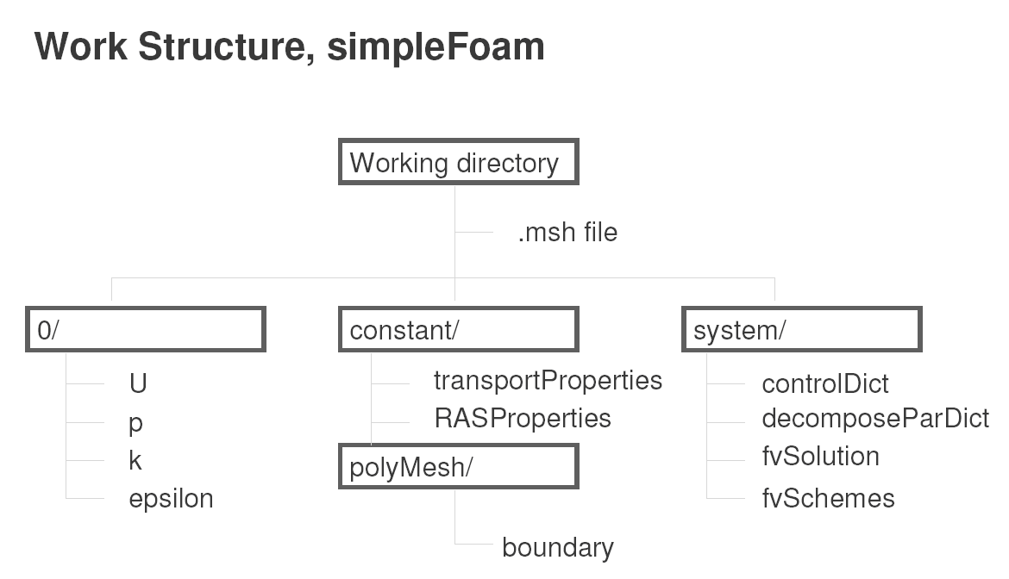
СТРУКТУРА КАТАЛОГА ЗАДАЧИ OPENFOAM

Slide 20
НЕКОТОРЫЕ
ОПРЕДЕЛЕНИЯ
case – relative or absolute path to the case
Basic Case Structure (Базовая структура примера)
case/ – the case directory
+ 0/ – содержит начальные и граничные условия
+ constant/ – constant data (данные и константы)
+ polyMesh/ – содержит данные сетки
+ transportProperties – вязкость
+ system/ – run-time control / numerics
+ controlDict – run-time control (параметры для контроля задачи)
+ fvSchemes – numerical schemes (расчетные схемы)
+ fvSolution – решатели для СЛАУ
case/0/ – contains for each variable a fle defning the initial and boundary conditions. May also
contain initial and boundary conditions for a moving grid.
case/constant/polyMesh/ – contains the grid data for a non-moving grid. The fles are: boundary,
faces, neighbour, owner, points.
case/constant/transportProperties – defnes the viscosity (also for non-Newtonian fuids)
case/system/controlDict – sets start-/endtime, time-step size, output control etc. Also allows to load general “plugins” and apply “function-objects” to compute forces acting on a surface.
case/system/fvSchemes – defnes the numerical schemes to be used for each diferential operator
case/system/fvSolution – selects the solvers to be used for the linear equation systems for each variable which is solved for using an implicit scheme.

Slide 21
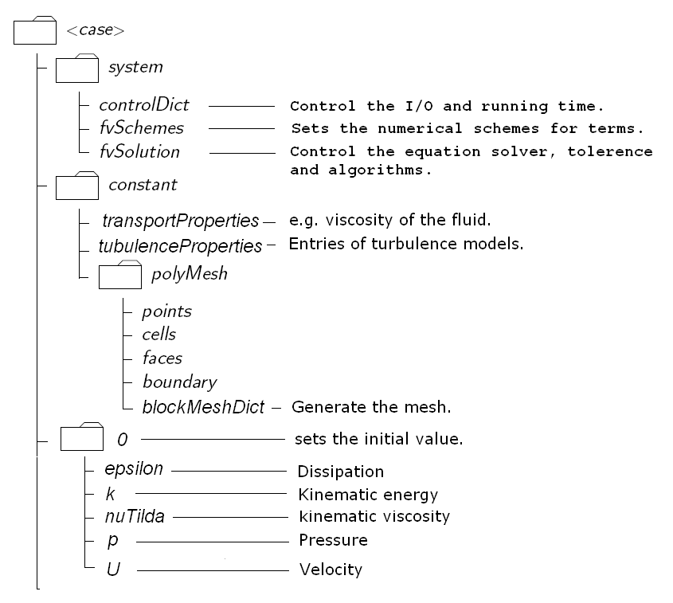
ПРИМЕР СТРУКТУРЫ КАТАЛОГА ЗАДАЧИ OPENFOAM

Slide 22

ПОДГОТОВКА ЗАДАЧИ
FoamFile
{
version 2.0;
format ascii;
class dictionary;
location "system";
object controlDict;
}
// * * * * * * * * * * * * * * * * * * * * * * * * * * * * * * * * * * * * * //
application icoFoam;
startFrom startTime;
startTime 0;
stopAt endTime;
endTime 5;
deltaT 0.005;
writeControl timeStep;
writeInterval 100;
purgeWrite 0;
writeFormat ascii;
writePrecision 6;
writeCompression uncompressed;
timeFormat general;
timePrecision 6;
runTimeModifiable yes;

Slide 23
СХЕМЫ ДИСКРЕТИЗАЦИИ — system/fvSchemes
ddtSchemes
{ default steadyState; }
gradSchemes
{ default Gauss linear; grad(p) Gauss linear; grad(U) Gauss linear;}
divSchemes
{ default Gauss upwind; div((nuEff*dev(grad(U).T()))) Gauss linear;}
laplacianSchemes
{ default Gauss linear corrected; laplacian(DnuTildaEff,nuTilda) Gauss linear corrected;}
interpolationSchemes
{ default linear; interpolate(U) upwind phi;}
snGradSchemes { default corrected;}
fluxRequired { default no; p ;}

Slide 24
МЕТОДЫ РЕШЕНИЯ СЛАУ — system/fvSolutions
solvers
p
{
solver PCG;
preconditioner DIC;
tolerance 1e-06;
relTol 0.01;
}
U
{
solver PBiCG;
preconditioner DILU;
tolerance 1e-05;
relTol 0.1;
}

Slide 25
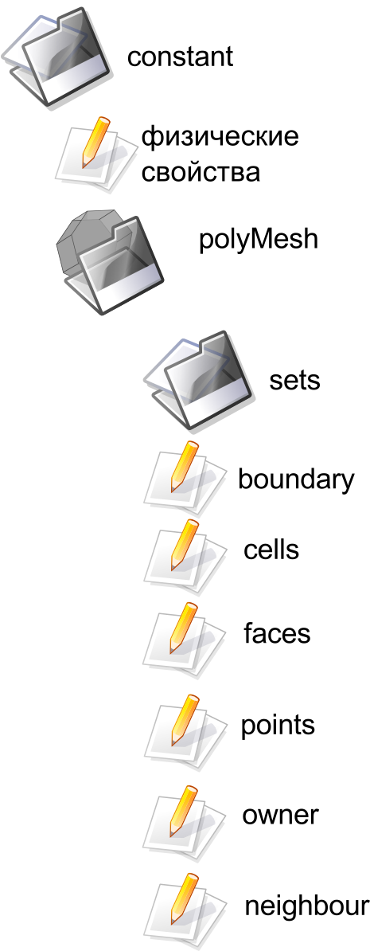
ПРЕДСТАВЛЕНИЕ РАСЧЕТНОЙ СЕТКИ В OPENFOAM

Slide 26
СТРУКТУРА ФАЙЛОВ ИСХОДНОГО КОДА РЕШАТЕЛЯ OPENFOAM
appName/ – the directory with the source code
+ appName.C – the main program
+ createFields.H – declarations and initializations of all felds
+ Make/ – compilation instructions
+ files – list of source/output fles
+ options – compilation options
appName/appName.C – the actual solver code
appName/createFields.H – declares all the feld
variables and initializes the by (usually) reading
the initial conditions from a fle.
appName/Make/files – names all the source (.C)
fles, one fle per line. The last line should read
EXE=$(FOAM_USER_APPBIN)/appName to specify
the name and location of the output fle.
appName/Make/options – specifes directories to
search for include fles and libraries to link the
solver against. The former are specifed in the
variable EXE_INCS, the latter in EXE_LIBS. Lines
have to be continued using the \ character

Slide 27
ПОДГОТОВКА К РЕШЕНИЮ ЗАДАЧИ В OPENFOAM

Slide 28
ЛИТЕРАТУРА
1) Марк.Г. Сабел Практическое руководство по Red Hat Linux. Изд. дом ‘Вильямс’, 2005. - 1072 c.
2) Немет Э., Снайдер Г.,Хейн Т. Руководство администратора Linux, 2 издание. ООО ‘И.Д. Вильямс’, 2009. – 1072 с
3) Гергель В.П. Теория и практика параллельных вычислений. – ИНТУИТ, Бином. Лаборатория знаний, 2007.
4) К.Ю.Богачев Основы параллельного программирования. Бином.2010. – 342 с.
5) Лупин С.А., Посыпкин М.А. Технология параллельного программирования. – М.: ИД Форум. 2008. – 208 с.
6) Страуструп Б. Язык программирования C++. 2008
7) Язык программирования СИ++. Курс лекций. Учебное пособие. / Фридман А.Л. /
2009. – 264 с.
8) Шилдт Г. C++ для начинающих. Пер с англ. М.: Эком Паблишерз. 2007.- 640 с.

